Slide 1
الانترنت والاتصالات
Internet & communications
LAB #7
Google المحاضرة السابعة : محرك البحث
أستاذة المقرر : سناء الصمادي.

Slide 2

كيفية البحث في Google

Slide 3
Google
يعد محرك البحث Google من أقوى و أشهر محركات البحث حالياً .
موقعه :www.google.com
الصفحات السعودية : www.google.com.sa

Slide 4
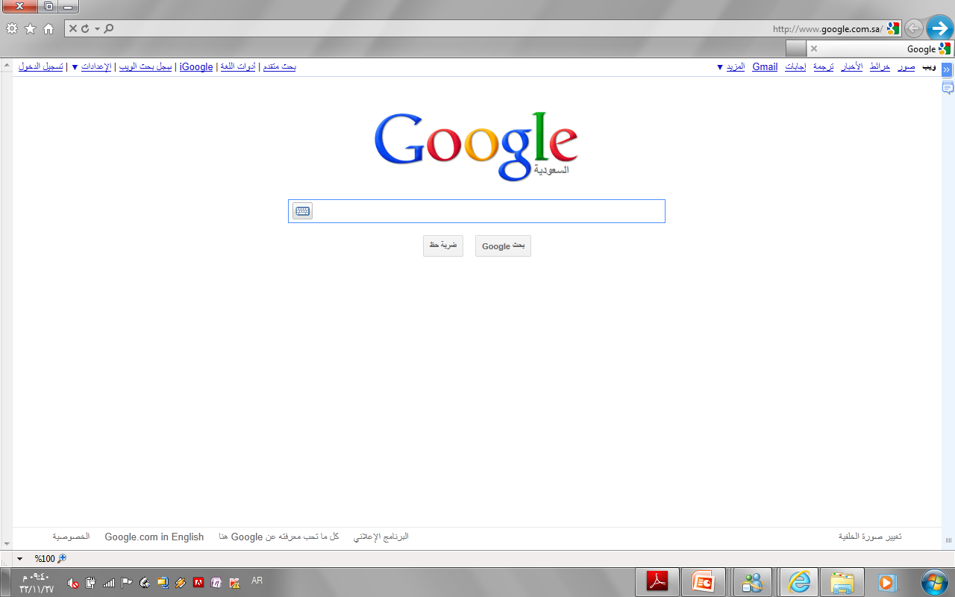
عند كتابة عنوان موقع Google في شريط العنوان في متصفح الانترنت , تظهر لنا الصفحة الرئيسية للموقع بالشكل التالي :
صندوق نصي
( مربع البحث search box ) من أجل كتابة الكلمات المفتاحية للشيء المراد البحث عنه ثم الضغط على زر إدخال (Enter) أو الضغط على زر بحث Google

Slide 5
كيفية البحث في Google:
ببساطة أدخلي المصطلح ( الكلمة أو التعبير الذي يصف ما تبحثين عنه ) في صندوق البحث , ومن ثم اضغطي على المفتاح Enter أو انقري بالفأرة على زر Google search .
نتيجة لذلك سيقوم Google بإنشاء صفحة لعرض النتائج .
صفحة عرض النتائج : عبارة عن قائمة بصفحات الـWeb التي تحتوي على معلومات متعلقة بالمصطلح المطلوب البحث عنه .
أكثر الصفحات ملائمة للمصطلح ستكون موجودة في البداية ومن ثم الأقل ملائمة وهكذا ..
على سبيل المثال , سيؤدي البحث عن المصطلح ” جامعة الدمام ” داخل صندوق البحث في Google إلى إظهار الصفحة التالية :

Slide 6
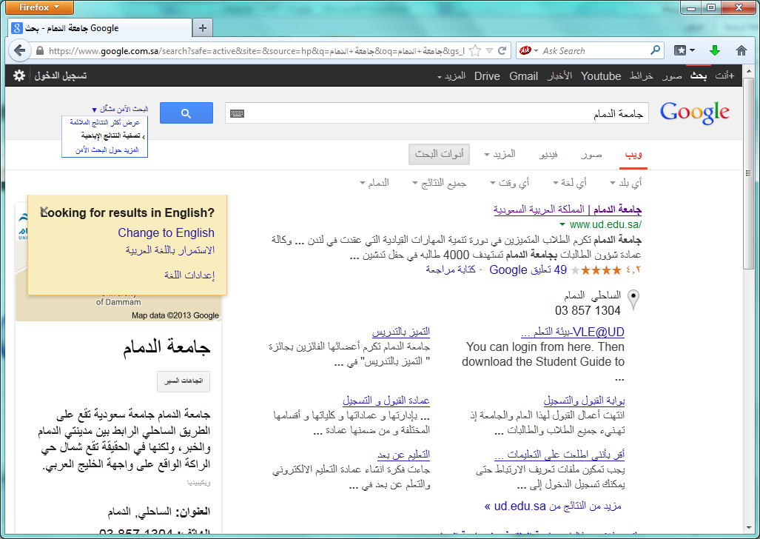

Slide 7
ما العناصر التي تتألف منها صفحات النتائج من Google ؟

Slide 8
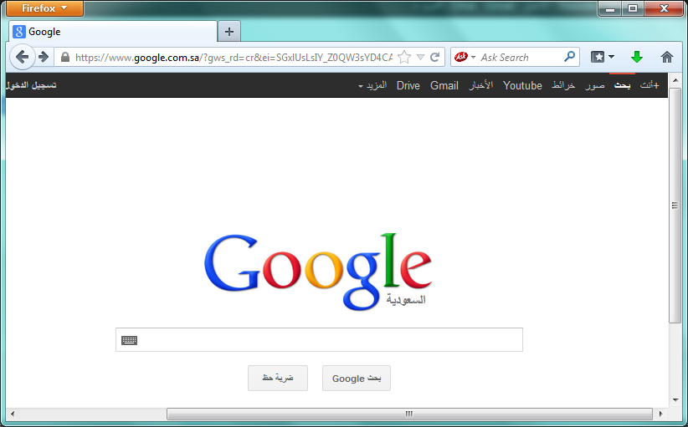
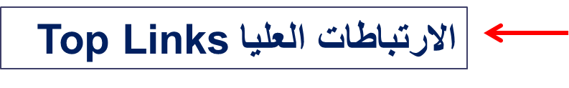


Slide 9
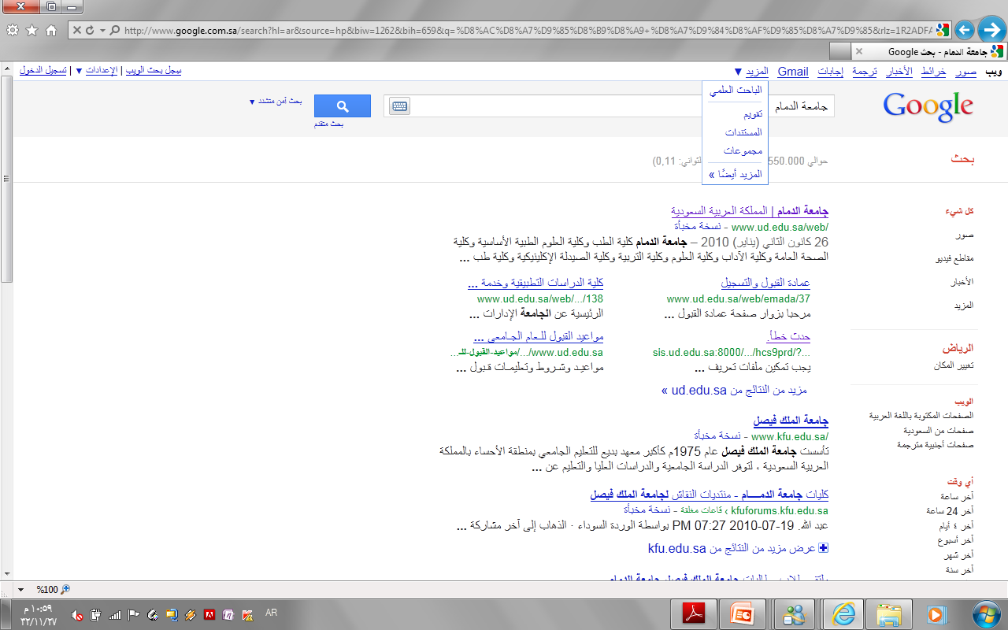
العناصر التي تتألف منها صفحات النتائج من Google :
الارتباطات العليا ”Top Links ” :
تحددين هنا نوع البحث الذي ترغبين بالقيام به على الشكل التالي :
ويب (web) : البحث الكامل في صفحات الويب .
صور (images) : البحث عن الصور في الانترنت .
خرائط: البحث عن الخرائط للمواقع المختلفة.
الأخبار (News) : البحث في آلاف الأخبار .
ترجمة (translation) : ترجمة صفحات الانترنت إلى عدة لغات .
إجابات : إمكانية طرح أسئلة لعامة المستخدمين و الإجابة عليها.
البريد (Gmail) : إنشاء بريد الكتروني بإمكانيات بحث متقدمة .
وغيرها من الخدمات.

Slide 10
تابع الارتباطات العليا ”Top Links ” :
الباحث العلمي (Scholar) : البحث في مجموعة واسعة من البحوث والمقالات العلمية، و نحصل عليه من المزيد.
التقويم ( calendar) : تنسيق المواعيد ومشاركتها مع الآخرين .
المستندات (documents) : إنشاء المستندات ونشرها على الإنترنت .
المجموعات (groups): مجموعات قوقل هي من المجموعات الإخبارية والتي يتم من خلالها الإطلاع على المجموعات الموجودة وتصفح الأخبار والمواضيع الموجودة فيها وإضافة موضوع جديد للمجموعة (posting) أو الرد على أحد المواضيع الموجودة (replying).

Slide 11

العناصر التي تتألف منها صفحات النتائج من Google :
زر بحث Google ”Google Search Button ” :
- انقري على هذا الزر لتبدئي عملية البحث .
- يمكنكِ أيضا الضغط على مفتاح Enter .

Slide 12
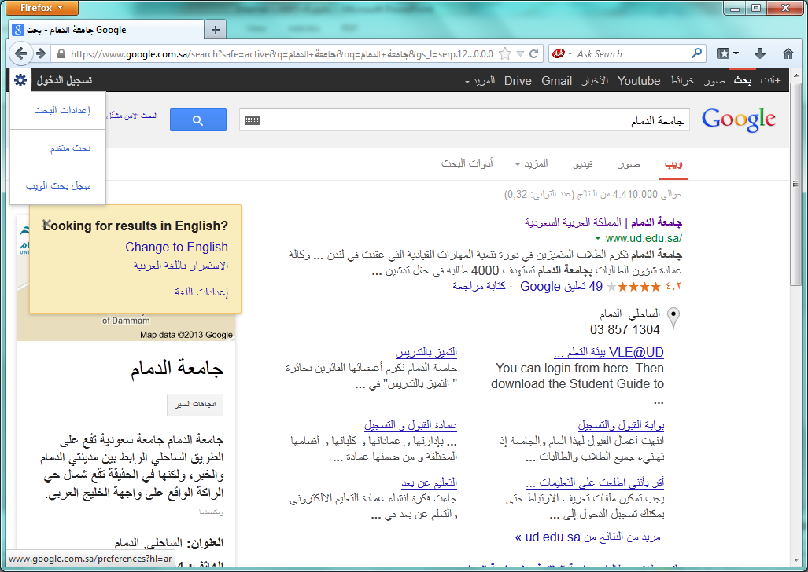
العناصر التي تتألف منها صفحات النتائج من Google :
بحث متقدم ”Advanced Search ” :
يربطك بالصفحة التي تمكّنك من تضييق بحثك إذا لزم الأمر .
يمكن البحث لجميع الكلمات أو البحث باستخدام شروط معينة مثل أو OR . وكذلك عدم عرض النتائج المشتملة على كلمة معينة.
عند النقر على زر ” بحث متقدم ” تظهر الصفحة التالية :

Slide 13
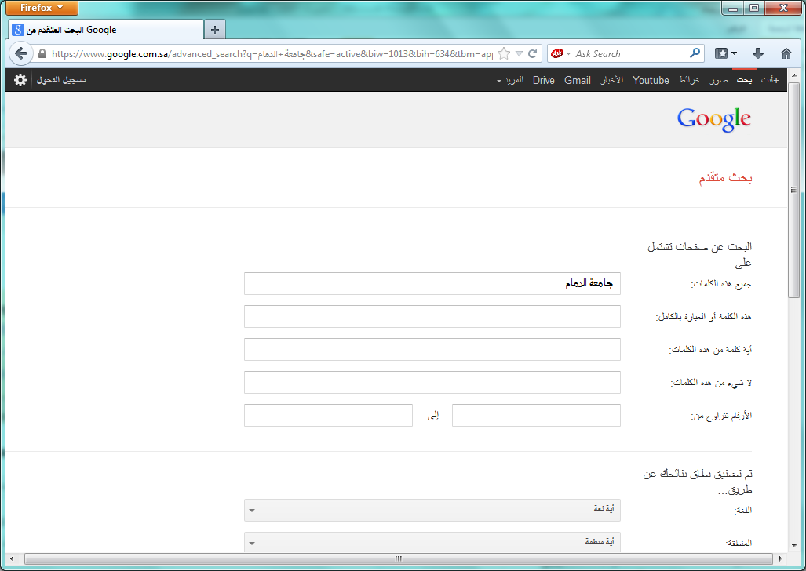
البحث المتقدم

Slide 14

العناصر التي تتألف منها صفحات النتائج من Google :
مربع البحث ” Search Field ” :
لكي تبحثي عن شيء بواسطة Google , قومي بكتابة بعض الكلمات الرئيسية التي تصفه , ثم اضغطي على مفتاح Enter أو انقري على زر ”بحث Google“ لكي تحصلي على قائمة بالنتائج .

Slide 15
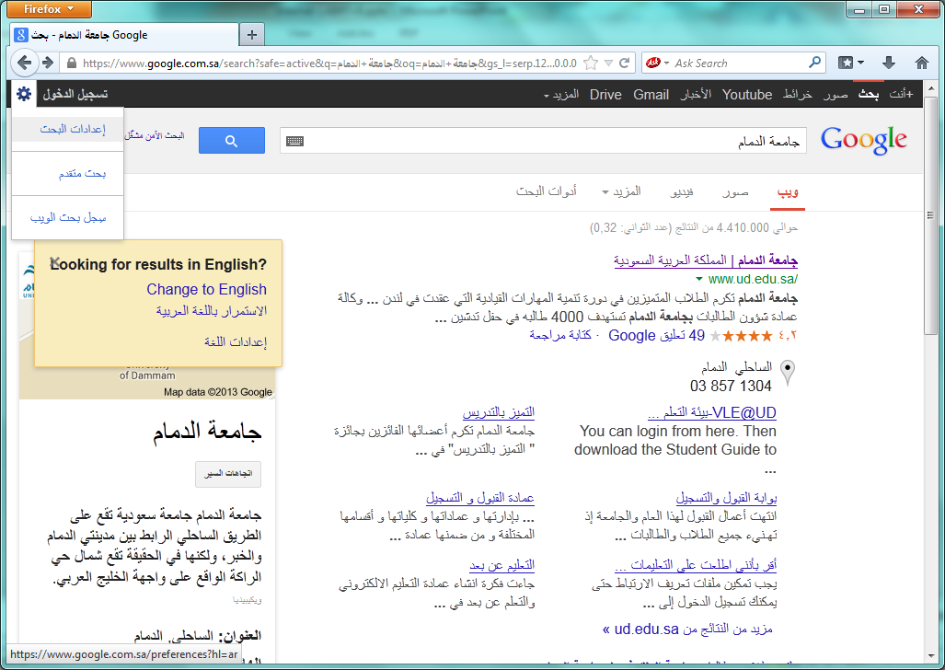
العناصر التي تتألف منها صفحات النتائج من Google :
5. التفضيلات ” Preferences ” :
تربطك بالصفحة التي تمكنك من تحديد تفضيلات البحث, مثل العدد الافتراضي للنتائج التي تظهر على الصفحة الواحدة, لغة واجهة الاستخدام, وإمكانية تصفية النتائج باستعمال خاصية التصفية Safe Search.
حالياً خيارات التفضيلات موجودة تحت أيقونة الإعدادات كما في الشكل التالي:

Slide 16
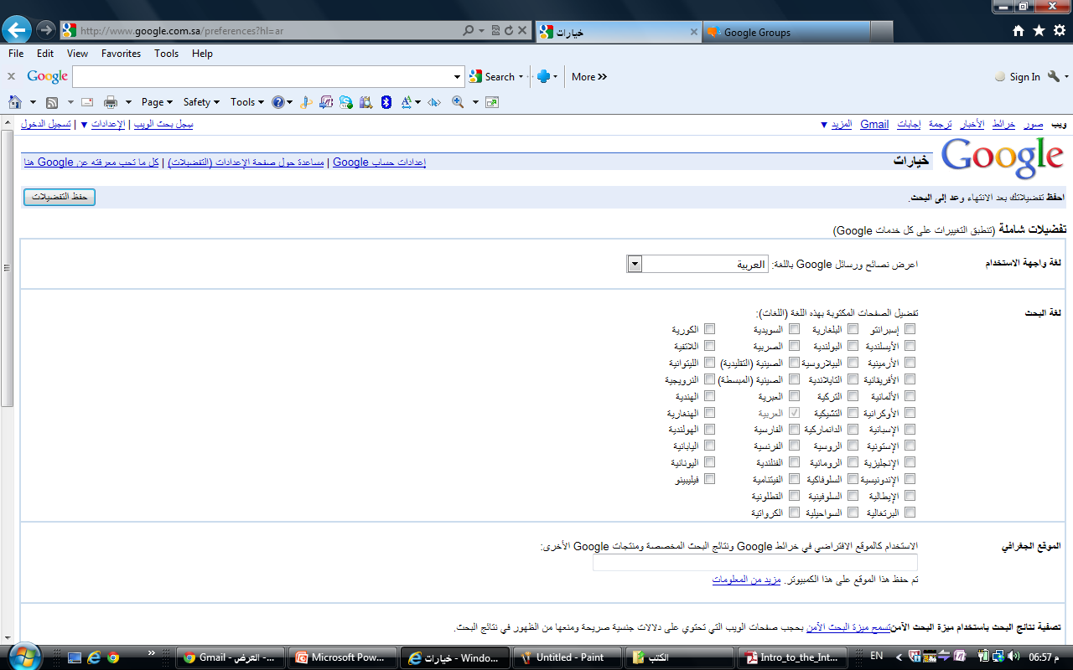

Slide 17
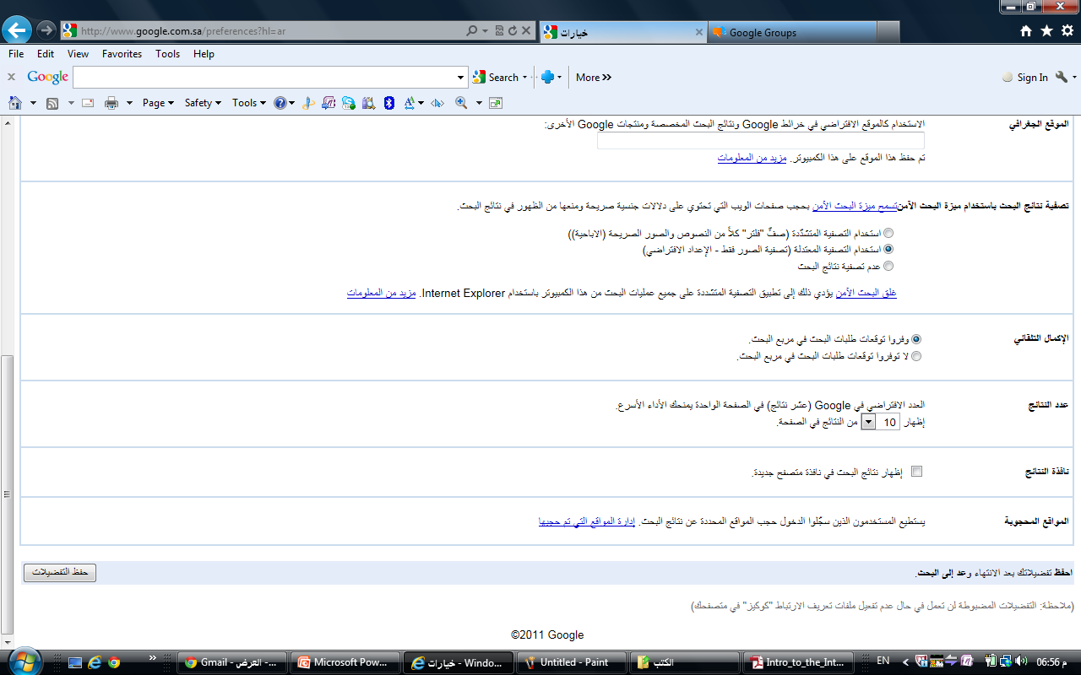

Slide 18
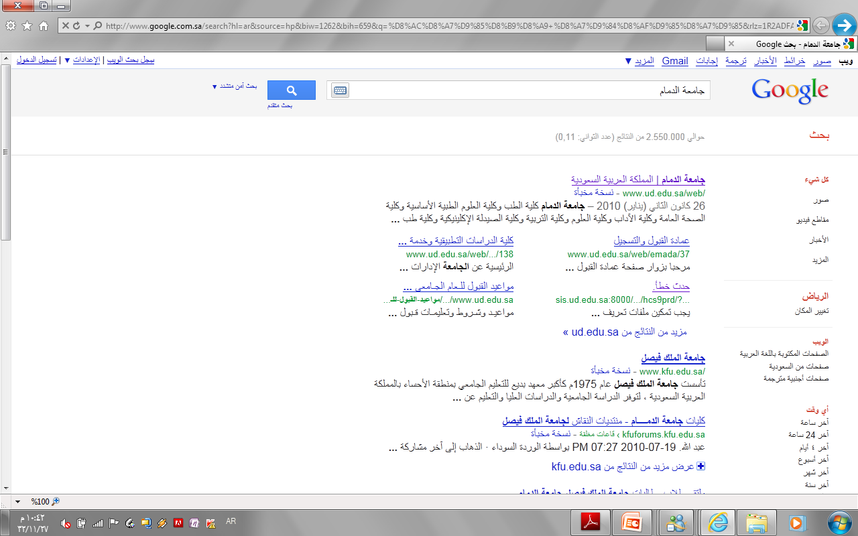
العناصر التي تتألف منها صفحات النتائج من Google :
6. شريط الإحصاءات ”Statistics Bar ” :
يعطيكِ هذا الشريط عدد نتائج البحث مع طول الوقت الذي استغرقه إكمال البحث .

Slide 19
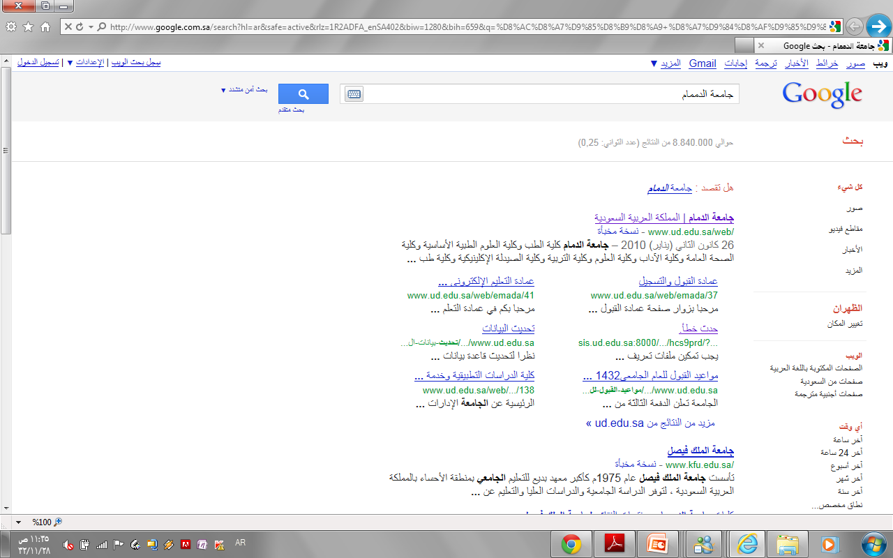
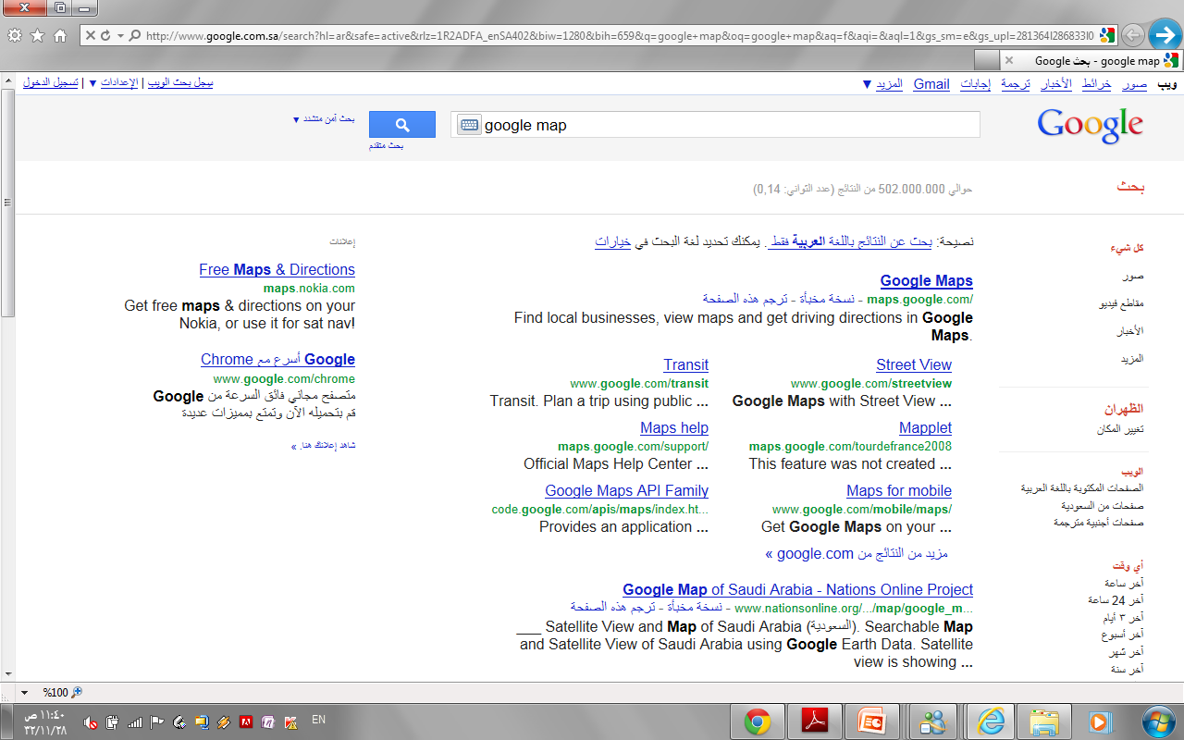
العناصر التي تتألف منها صفحات النتائج من Google :
7. نصائح وتلميحات البحث ”Tips” :
تربطكِ بالمعلومات التي تساعدكِ على البحث بطريقة أكثر فعالية .
ومن هنا تعرفين كيف يختلف Google عن بقية محركات البحث , من جهة البحث العادي إلى الميزات الخاصة التي تميزه عن غيره .

Slide 20
العناصر التي تتألف منها صفحات النتائج من Google :
9. عنوان الصفحة ”Page Title ” :
السطر الأول من النتيجة هو عنوان صفحة الويب التي تم إيجادها.
في بعض الأحيان، سيكون هناك عنوان URL بدلاً من عنوان نصّي.
مما يعني أنه إما أن الصفحة ليس لها عنوان نصّي، أو أن Google لم يفهرس كامل محتويات تلك الصفحة.

Slide 21
تابع عنوان الصفحة ”Page Title ” :
مالذي يجعل Google يظهر الصفحة كنتيجة للبحث بالرغم من عدم اكتمال فهرستها ؟؟
الذي يجعل Google متأكداً من ذلك هو أن صفحات الويب الأخرى والمفهرسة من قبل Google تكون قد تضمنت ارتباطات لهذه الصفحة. و عندما يكون النص المتعلق بهذه الارتباطات مطابق للاستعلام (كلمة البحث), فإن Google يدرج هذه الصفحة ضمن النتائج وإن لم تكتمل عملية فهرستها بعد.

Slide 22
العناصر التي تتألف منها صفحات النتائج من Google :
10. النص تحت العنوان ”Text below the Title ” :
هذا النص هو قطعة مقتبسة من صفحة النتيجة المرجعة وتكون عبارات الاستعلام عريضة.
تسمح لك هذه الاقتباسات برؤية السياق الذي ستظهر فيه عبارات بحثك على الصفحة قبل نقرك على النتيجة.

Slide 23
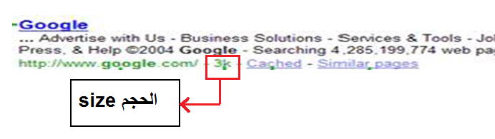
العناصر التي تتألف منها صفحات النتائج من Google :
11. عنوان URL للنتيجة ”URL of Result ” :
هذا هو عنوان الويب للنتيجة المرجعة.
12. الحجم “ Size ” :
هذا الرقم هو حجم جزء النص من صفحة ويب التي تم إيجادها. يتم حذفه من الصفحات التي لم تتم فهرستها بعد.

Slide 24
العناصر التي تتألف منها صفحات النتائج من Google :
13. نسخة مخبأة ”Cached ” :
إن نقر ارتباط "نسخة مخبأة" سيمكنك من رؤية محتويات صفحة الويب كما كانت في الوقت الذي فهرسها قوقل .
إذا لم يكن ارتباط الموقع يصلك لسبب ما بالصفحة الحالية، فإنك لا تزالين تستطيعين استرداد الصفحة المخبأة وتجدين هناك المعلومات التي تريدينها.
يتم تحديد (او اضاءة) عبارات بحثك في الصفحة المخبأة.
عند النقر على ” نسخة مخبأة“ تظهر لنا الصفحة التالية :

Slide 25
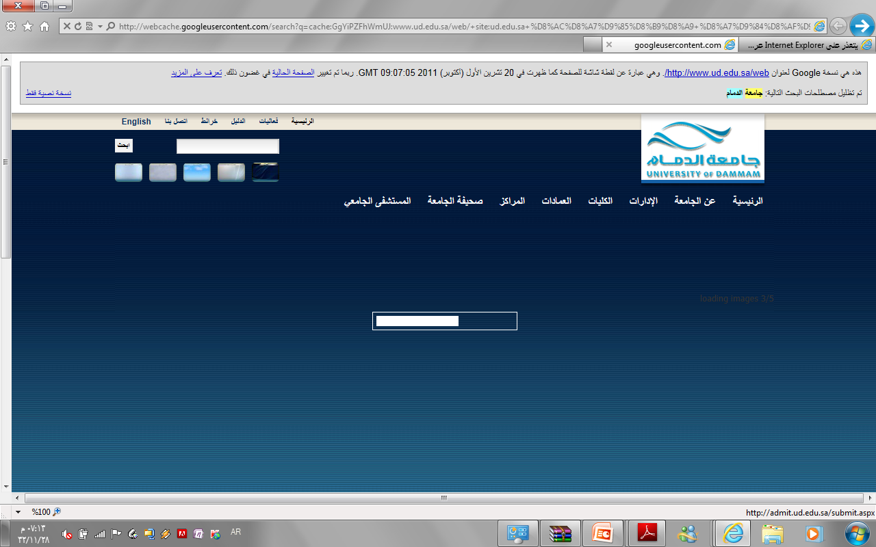
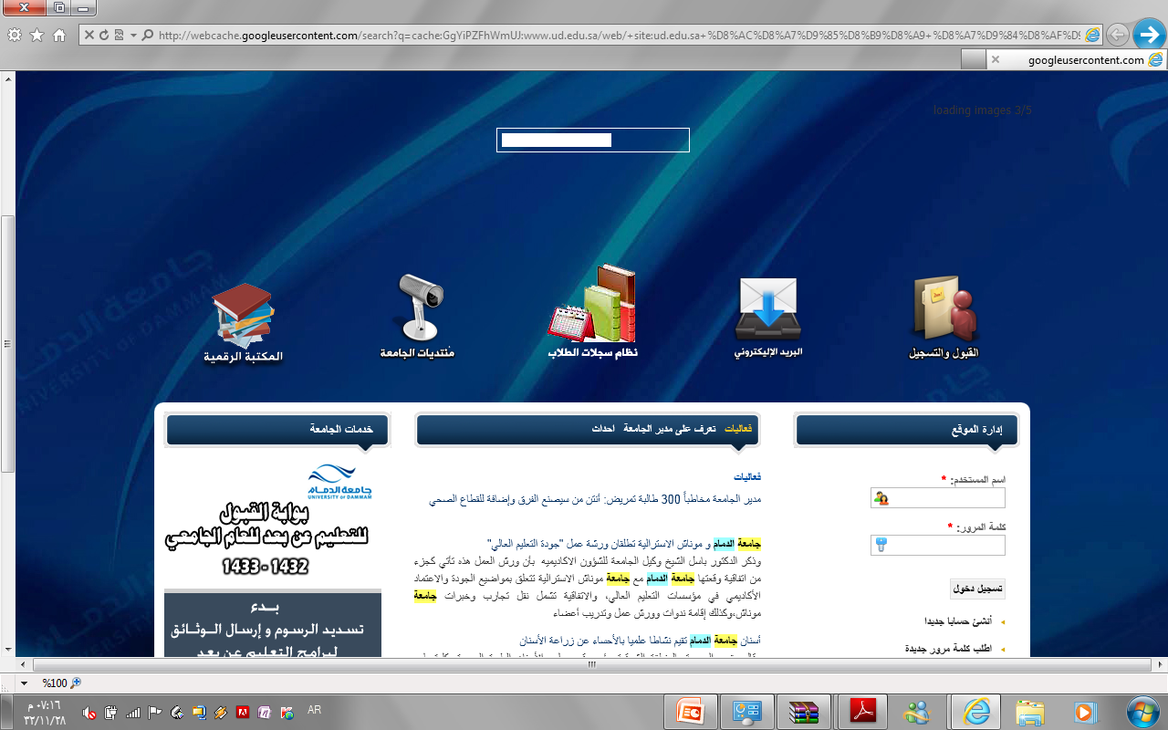

Slide 26
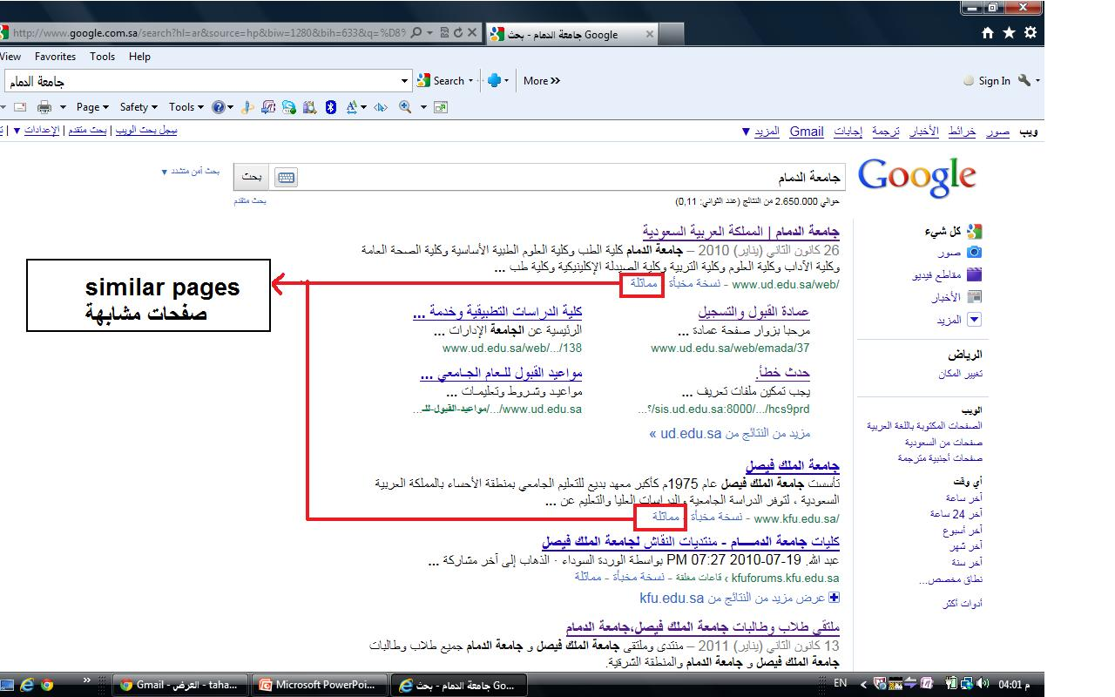
العناصر التي تتألف منها صفحات النتائج من Google :
14. صفحات مشابهة ” Similar Pages ” :
إذا تم اختيار الارتباط ”صفحات مشابهة“ تحت نتيجة معينة, فإن Google يستكشف الويب آلياً بحثاً عن صفحات مرتبطة بهذه النتيجة.

Slide 27
العناصر التي تتألف منها صفحات النتائج من Google :
15. النتائج المزاحة ”Indented Result ” :
إذا وجد Google نتائج متعددة من موقع ويب نفسه , فإنه سيتم ادراج النتائج المناسبة جداً أولاً , مع الصفحات المناسبة الأخرى من نفس الموقع مزاحة تحتها .

Slide 28
العناصر التي تتألف منها صفحات النتائج من Google :
16. المزيد من النتائج ”More Results ” :
في حال وجود نتائج عدة من الموقع نفسه , يمكن عندها النقر هنا من أجل الدخول إلى باقي النتائج .

Slide 29
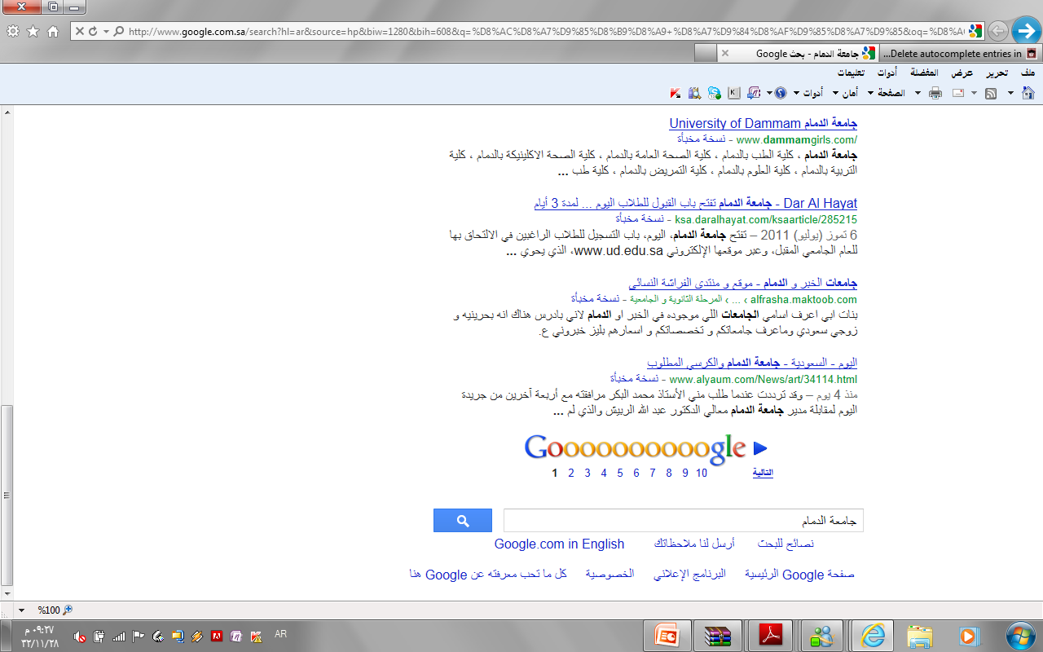
العناصر التي تتألف منها صفحات النتائج من Google :
صفحة النتائج ” Results Page ” :
عند تحريك شريط التمرير إلى الأسفل سنصل إلى الصورة التالية التي يظهر في أسفلها صفحة النتائج وذلك من أجل الانتقال إلى الصفحة التالية .

